Slide 1








УСЛОВИЯ ПЕРЕХОДА СИСТЕМЫ ОБРАЗОВАНИЯ В НОВОЕ КАЧЕСТВО.
МЕХАНИЗМЫ И ПЕДАГОГИЧЕСКИЕ ИНСТРУМЕНТЫ ФОРМИРОВАНИЯ НАВЫКОВ 21 ВЕКА
(на примере образовательной системы “Учусь учиться”)
ИНСТИТУТ РАЗВИТИЯ ОБРАЗОВАНИЯ РЕСПУБЛИКИ ТАТАРСТАН
Издательство «БИНОМ. Лаборатория знаний»
НОУ ДПО «Институт системно-деятельностной педагогики»
ФИП Министерства просвещения РФ
Л.Г. Петерсон, д.п.н., профессор
6 февраля 2020 года
Notes:
Здравствуйте дорогие друзья!
Сегодняшний мой доклад посвящен обсуждению того, ПРИ КАКИХ УСЛОВИЯХ возможен не формальный, а РЕАЛЬНЫЙ переход к новым ценностям образования, ЧТО НУЖНО СДЕЛАТЬ, чтобы он состоялся не на словах, а на деле. И на примере нашей ОС «Учусь учиться» показать, КАКИЕ ВОЗМОЖНОСТИ сегодня есть у каждого педагога, ОО всех ступеней образования, региона, чтобы ОБЕСПЕЧИТЬ этот процесс.

Slide 2
  ПЛАН ЛЕКЦИИ
1. Обсудить УСЛОВИЯ ПЕРЕХОДА системы образования в новое качество (Ученый Совет АПК и ППРО, 2009 г.).
2. Представить ВАРИАНТ ОТВЕТА НА ВОПРОС «КАК?» в системе «Учусь учиться» (механизмы, технологии, дидактика, преемственность, учебники, результаты).
3. Привести ПРАКТИЧЕСКИЕ ПРИМЕРЫ МЕТОДИК реализации системы «Учусь учиться» в образовательном процессе, на примере курса математики 1–9).
4. Познакомить с ВОЗМОЖНОСТЯМИ ИСПОЛЬЗОВАНИЯ РЕСУРСОВ ИНСТИТУТА СДП в области повышения качества математического образования на основе СДП.
НАШИ КОНТАКТЫ: https://www.sch2000.ru
Тел. 8 (495) 797–89–77 E-mail: info@sch2000.ru
Notes:
При подготовке лекции я выделила следующие цели.
1–4
Согласование.

Slide 3
  АНОНС
Региональная научно-практическая конференция
«Образовательная система и непрерывный курс математики “Учусь учиться” как инструмент повышения качества современного математического образования (ДО–НОО–ООО)»
7 февраля в 12.00 (регистрация 11.30–12.00)
Место проведения: г. Казань, ул. Абсалямова, 29А МБОУ «Гимназия № 179-центр образования»
8 февраля в 10.00 (регистрация 9.30–10.00)
Место проведения: г. Набережные Челны, Новый город, б-р 60-летия Октября, д. 10 (7/14), МАОУ «СОШ № 35 с углубленным изучением отдельных предметов»
Notes:
При подготовке лекции я выделила следующие цели.
1–4
Согласование.

Slide 4


МЕЖДУНАРОДНЫЙ ИССЛЕДОВАТЕЛЬСКИЙ ПРОЕКТ (ВИП)
ФЕДЕРАЛЬНАЯ ИННОВАЦИОННАЯ ПЛОЩАДКА МИНПРОСВЕЩЕНИЯ РОССИИ
1. УСЛОВИЯ ПЕРЕХОДА СИСТЕМЫ ОБРАЗОВАНИЯ В НОВОЕ КАЧЕСТВО
РЕЗУЛЬТАТЫ ОБСУЖДЕНИЯ
НА УЧЁНОМ СОВЕТЕ АПК И ППРО, 2009 Г
6 февраля 2020 года

Slide 5
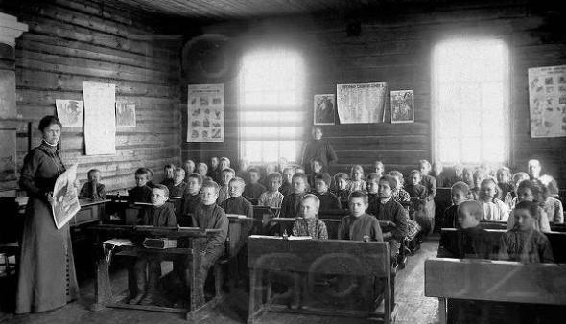
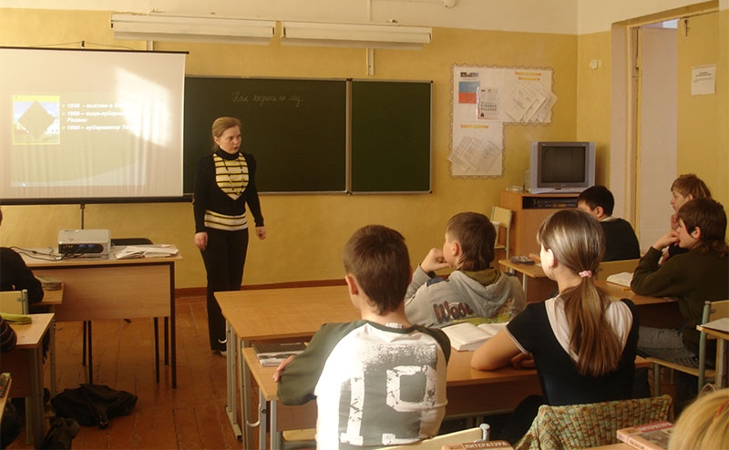

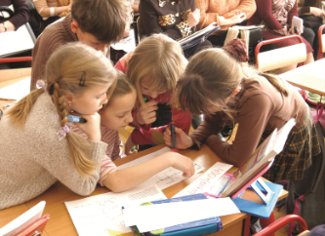
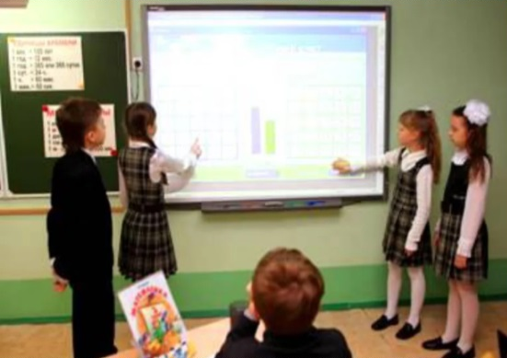
В ЧЕМ СУТЬ ПЕРЕХОДА?
XIX век – ОБЪЯСНЕНИЕ
XX век – НАГЛЯДНОЕ ОБЪЯСНЕНИЕ
XXI век – ОРГАНИЗАЦИЯ УЧЕБНОЙ ДЕЯТЕЛЬНОСТИ ДЕТЕЙ
КАРДИНАЛЬНЫМ ОБРАЗОМ МЕНЯЕТСЯ ФУНКЦИЯ УЧИТЕЛЯ

Slide 6
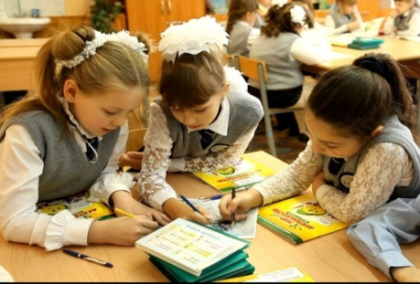

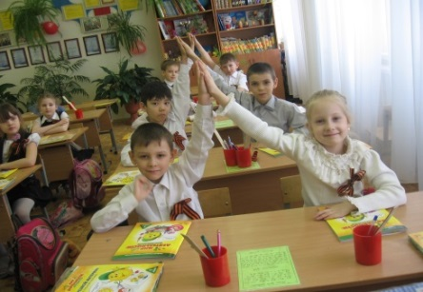
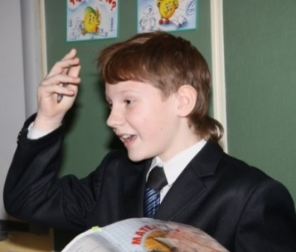
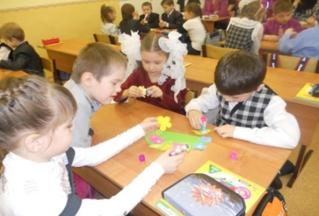
  УСЛОВИЯ ПЕРЕХОДА СИСТЕМЫ ОБРАЗОВАНИЯ В НОВОЕ КАЧЕСТВО
+
1. НОРМАТИВНАЯ БАЗА ОБРАЗОВАНИЯ СООТВЕТСТВУЕТ общественному запросу на формирование навыков XXI века.
2. В обществе и образовательной практике сложилась ПОТРЕБНОСТЬ В ДЕЯТЕЛЬНОСТНОМ ОБУЧЕНИИ.
3. В образовательной практике накоплен ОБШИРНЫЙ ОПЫТ реализации деятельного подхода.
+
+ ?
Notes:
При подготовке лекции я выделила следующие цели.
1–4
Согласование.

Slide 7
  УСЛОВИЯ ПЕРЕХОДА СИСТЕМЫ ОБРАЗОВАНИЯ В НОВОЕ КАЧЕСТВО
4. Создан ПЕДАГОГИЧЕСКИЙ ИНСТРУМЕНТАРИЙ, обладающий следующими свойствами:
имеет в основании теорию деятельности
(критериальное обеспечение);
обладает свойством технологичности;
понятен массовому учителю (воспитателю);
затрагивает все звенья системы образования;
в достаточной степени методически обеспечен;
решает на более высоком уровне все то, что
решала традиционная модель;
достаточно БЫСТРО дает лучший результат, чем
традиционная модель (по критериям учителя).
+ ?
Notes:
При подготовке лекции я выделила следующие цели.
1–4
Согласование.

Slide 8
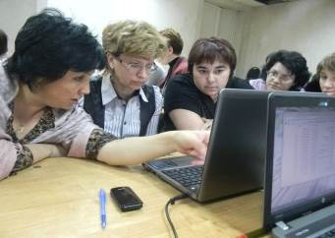
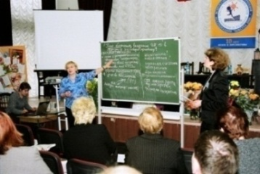

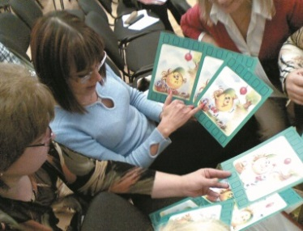
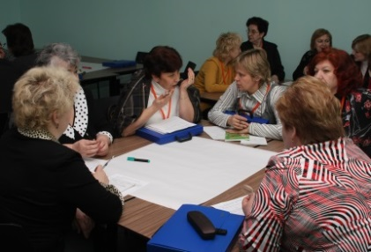
  УСЛОВИЯ ПЕРЕХОДА СИСТЕМЫ ОБРАЗОВАНИЯ В НОВОЕ КАЧЕСТВО
+ ?
5. Создана СИСТЕМА ПОВЫШЕНИЯ КВАЛИФИКАЦИИ ПЕДАГОГОВ ВСЕХ УРОВНЕЙ, которая опирается на РЕГИОНАЛЬНЫЕ модели повышения квалификации педагогических кадров.
? +
6. Создана СИСТЕМА ПРОФЕССИОНАЛЬНОЙ ПОДГОТОВКИ ПЕДАГОГОВ НОВОГО КАЧЕСТВА.
7. Созданы СРЕДСТВА КОНТРОЛЯ, АДЕКВАТНЫЕ ПОСТАВЛЕННЫМ ЦЕЛЯМ.
–
Notes:
При подготовке лекции я выделила следующие цели.
1–4
Согласование.

Slide 9
МЕЖДУНАРОДНЫЙ ИССЛЕДОВАТЕЛЬСКИЙ ПРОЕКТ (ВИП)
ФЕДЕРАЛЬНАЯ ИННОВАЦИОННАЯ ПЛОЩАДКА МИНПРОСВЕЩЕНИЯ РОССИИ
2. ВАРИАНТ ОТВЕТА НА ВОПРОС «КАК?»
В СИСТЕМЕ «УЧУСЬ УЧИТЬСЯ»
МЕХАНИЗМЫ, ТЕХНОЛОГИИ, ДИДАКТИКА, ПРЕЕМСТВЕННОСТЬ, РЕЗУЛЬТАТЫ
6 февраля 2020 года

Slide 10
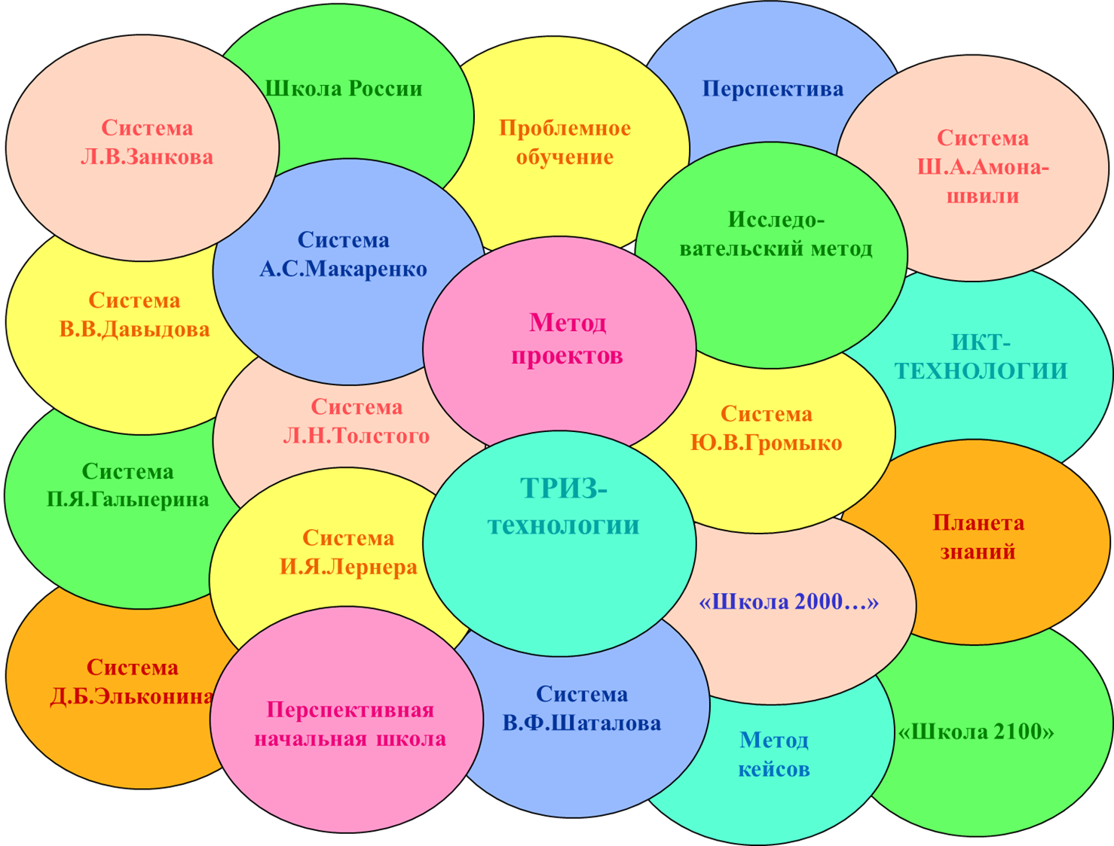
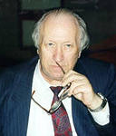

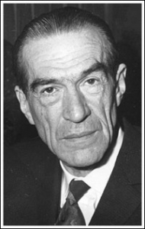
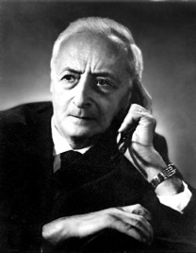
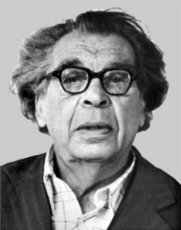
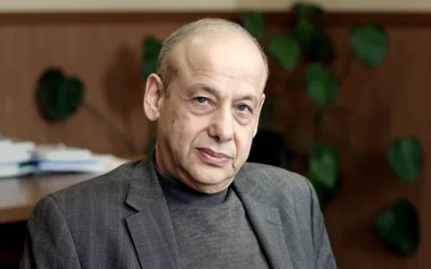
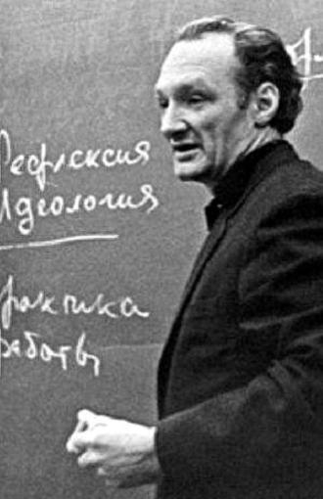
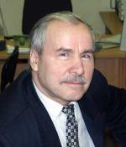
КАК УЧИТЬ?
«… достаточно убедительные ответы на свои вопросы психологи и педагоги смогут получить, лишь опираясь на науки, где складывались понятия о человеческой деятельности, об исторических условиях ее развития».
В.В. Давыдов
Новый педагогический инструментарий в системе
«Учусь учиться» основан на МЕТОДОЛОГИЧЕСКОЙ ВЕРСИИ теории деятельности, построенной в ММК и ММПК

Slide 11
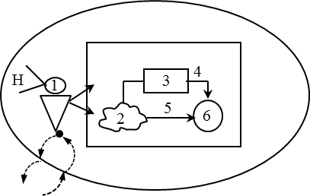
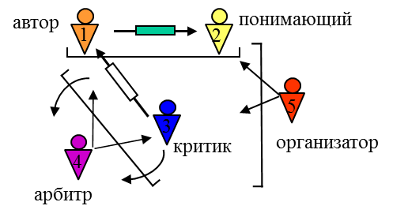
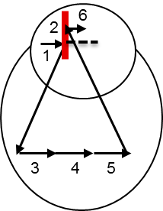
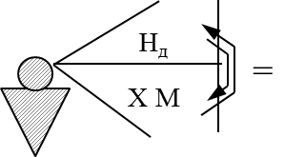
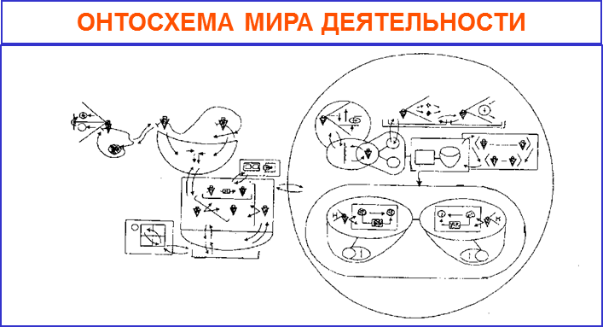
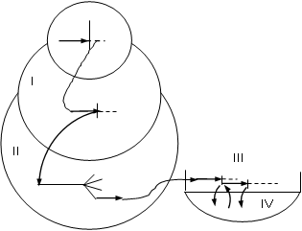
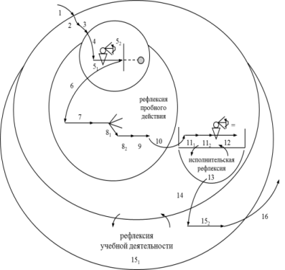
МЕТОДОЛОГИЧЕСКИЕ «ФОРМУЛЫ» ДЕЯТЕЛЬНОСТИ (ММПК)
Схема «Воспроизводимая деятельность»
Схема
«Коммуникативное взаимодействие»
Схема
«Мотивация к деятельности»
Схема
«Рефлексивная самоорганизация»
Схема
«Саморазвитие»
Схема
«Учебная деятельность »
ШАГ К СОЗДАНИЮ КРИТЕРИАЛЬНОЙ БАЗЫ

Slide 12
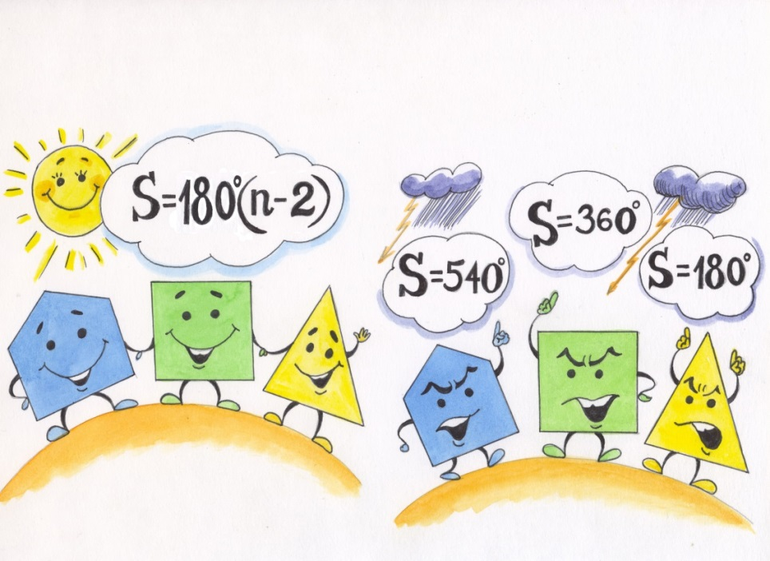

ДЛЯ ЧЕГО НУЖНЫ ФОРМУЛЫ?
ПРИМЕР 1
n = 4
n = 5
n = 3
НЕСЛУЧАЙНОСТЬ +
+ ИНТЕГРАЦИЯ + ЭФФЕКТИВНОСТЬ

Slide 13
ДП
ДЛЯ ЧЕГО НУЖЕН СИСТЕМНЫЙ ПОДХОД?
ПРИМЕР 2
Какой геометрической фигуры не хватает?
1) система «ЧЕЛОВЕК»
2) система «СИММЕТРИЯ»
СОГЛАСОВАНИЕ

Slide 14
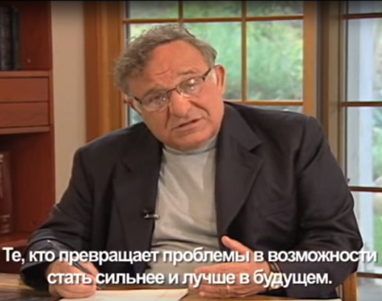
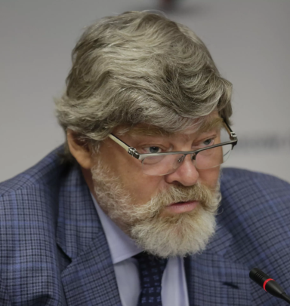
  ЧЕМУ УЧИТЬ?
КТО ВЫЖИВАЕТ? Тот кто УПРАВЛЯЕТ ПЕРЕМЕНАМИ. Вы должны ДУМАТЬ О СВОИХ ПРОБЛЕМАХ КАК О ВОЗМОЖНОСТЯХ.
Ицхак Адизес,
американский писатель и бизнес-консультант
«СЕГОДНЯ ЗАЛОГ УСПЕХА ЧЕЛОВЕКА — атлетически тренированная психика, умение В ТРУДНОЙ СИТУАЦИИ СОХРАНЯТЬ СПОКОЙСТВИЕ, НАЧИНАТЬ ДУМАТЬ и ПРАВИЛЬНО (!) ДЕЙСТВОВАТЬ».
К.В. Ремчуков,
главный редактор «Независимой газеты»

Slide 15



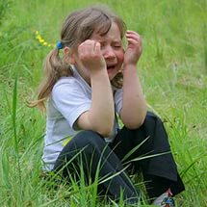



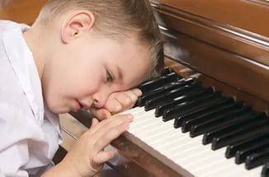


ЗАТРУДНЕНИЕ
ПУТИ ВЫХОДА. ДЕТИ

Slide 16





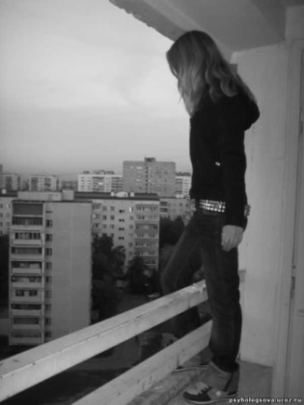

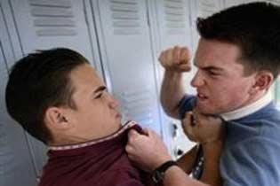


ЗАТРУДНЕНИЕ
ПУТИ ВЫХОДА. ВЗРОСЛЫЕ
«В затруднении содержится возможность».
А. Эйнштейн
«Всякая стена – это дверь». Эрих Фромм

Slide 17
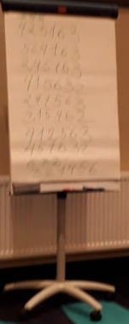
ЗАДАНИЕ 1
Определите порядок шагов эффективного преодоления затруднений, установленного в общей теории деятельности ММПК. Запишите свой ответ в виде 6-значного числа.
1
выявление ПРИЧИНЫ затруднения
4
фиксирование затруднения
выполнение действия, которое привело к затруднению
анализ, выявление места затруднения
2
5
построение проекта выхода из затруднения
3
реализация проекта
6

Slide 18








СОГЛАСОВАННЫЙ ОТВЕТ СООБЩЕСТВ ММК И ММПК
2 4 5 1 6 3
2
выполнение действия, которое привело к затруднению
4
фиксирование затруднения
5
анализ, выявление места затруднения
1
выявление причины затруднения
6
построение проекта выхода из затруднения (цель, способ, средства и т.д.)
3
реализация построенного проекта
МЕТОД РЕФЛЕКСИВНОЙ САМООРГАНИЗАЦИИ (ММПК)

Slide 19

ЗАДАНИЕ 2
Поставьте цифры на схеме РЕФЛЕКСИВНОЙ САМООРГАНИЗАЦИИ – метода преодоления затруднений, лежащего, по версии ММПК в основе учебной деятельности.
МЕТОД РСО – КЛЮЧЕВОЙ ЭЛЕМЕНТ УЧЕБНОЙ ДЕЯТЕЛЬНОСТИ

Slide 20
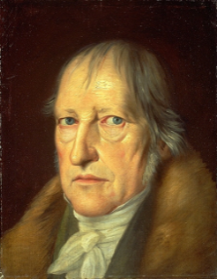
СХЕМА «РЕФЛЕКСИВНАЯ САМООРГАНИЗАЦИЯ» («РЕФЛЕКСИЯ»)
1 – выполнение действия, которое привело к затруднению
8
2
2 – фиксирование затруднения («я не могу решить данную конкретную задачу …»)
1
7
3 – выход в пространство мышления
4 – выявление МЕСТА затруднения (И – исследование)
3
5 – анализ, выявление ПРИЧИНЫ ЗАТРУДНЕНИЯ (К – критика)
И
К
П
4
5
6
6 – построение проекта выхода из затруднения (П – проект)
7 – возврат в деятельность
8 – реализация построенного проекта
«Метод должен быть признан НЕОГРАНИЧЕННО ВСЕОБЩИМ, внутренним и внешним способом и СОВЕРШЕННО БЕСКОНЕЧНОЙ СИЛОЙ».
ГЕГЕЛЬ

Slide 21
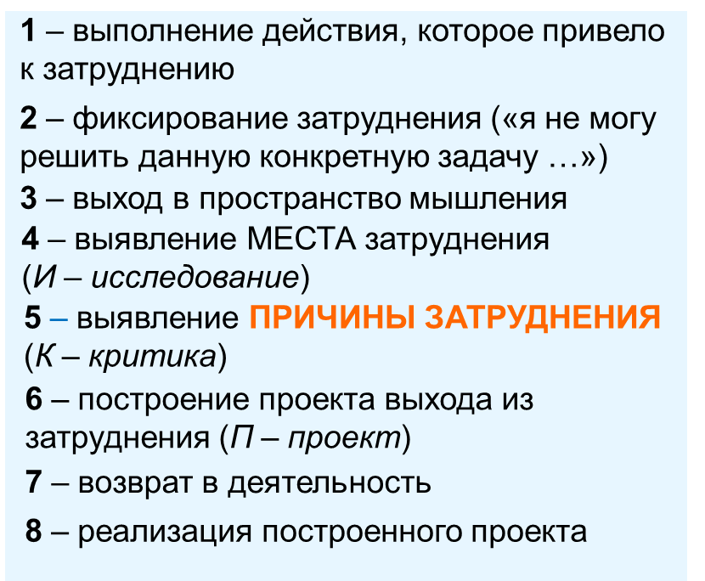
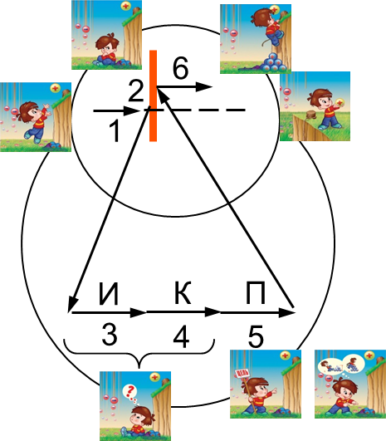
СХЕМА «РЕФЛЕКСИВНАЯ САМООРГАНИЗАЦИЯ» («РЕФЛЕКСИЯ»)
МЕТОД РСО – МЕТОД ЭФФЕКТИВНОГО ПРЕОДОЛЕНИЯ ЗАТРУДНЕНИЙ
ЗАТРУДНЕНИЕ – АНАЛИЗ – ПРИЧИНА – ЦЕЛЬ, ПРОЕКТ – РЕАЛИЗАЦИЯ
«Метод должен быть признан НЕОГРАНИЧЕННО ВСЕОБЩИМ, внутренним и внешним способом и СОВЕРШЕННО БЕСКОНЕЧНОЙ СИЛОЙ».
ГЕГЕЛЬ

Slide 22



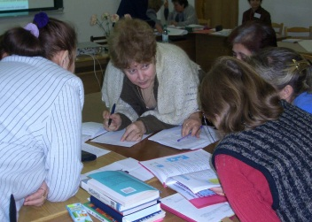
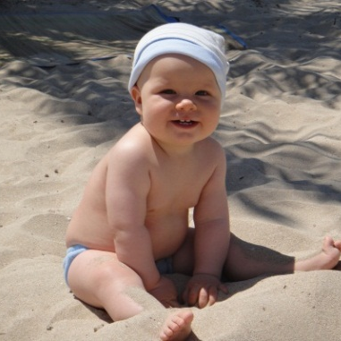
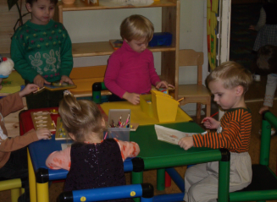
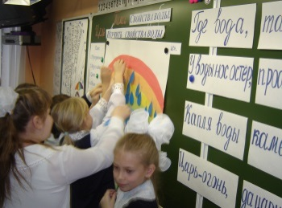
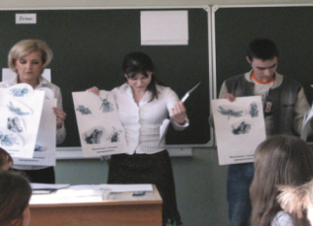
КОНЦЕПТУАЛЬНАЯ ИДЕЯ
СИСТЕМЫ «УЧУСЬ УЧИТЬСЯ»
Теория
деятельности
(ММПК)
Саморазвитие и
самореализация
личности
Дидактическая
система
(ИСДП)
ПО
ДОО
НОО
ООО
Notes:
... и адаптируем их к возрастным особенностям и возможностям детей.

Slide 23
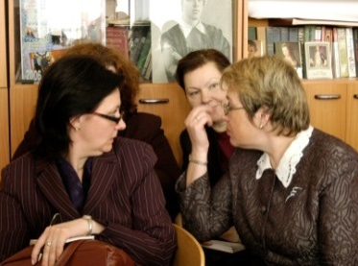
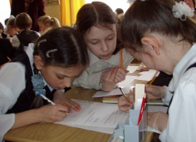
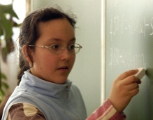
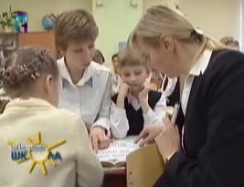
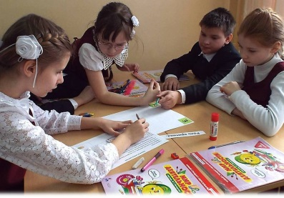
ТЕХНОЛОГИЯ ДЕЯТЕЛЬНСТНОГО МЕТОДА (ТДМ)
структура урока открытия нового знания
1) Мотивация к учебной деятельности.
2) Актуализация знаний и фиксирование индивидуального затруднения в пробном действии.
3) Выявление МЕСТА И ПРИЧИНЫ затруднения.
4) Построение проекта выхода из затруднения.
5) Реализация построенного проекта.
6) Первичное закрепление с проговариванием во внешней речи.
7) Самостоятельная работа с самопроверкой по эталону.
8) Включение в систему знаний и повторение.
9) Рефлексия учебной деятельности.
6
9
1
5
7
8
2
4
3

Slide 24
ТДМ: СИСТЕМНЫЙ ТРЕНИНГ УУД
Этап 4. ПОСТРОЕНИЕ ПРОЕКТА ВЫХОДА ИЗ ЗАТРУДНЕНИЯ
Требования к этапу | УУД, выполняемые учащимися
На данном этапе учащиеся в коммуникативной форме обдумывают проект будущих учебных действий: самостоятельно ставят цель своей учебной деятельности; выбирают способ, строят план достижения цели; определяют средства, ресурсы и сроки. | – формулирование познавательной цели (Р); – выбор способов и средств решения задач (Р); – планирование (Р); – аргументация своего мнения (К); – учет разных мнений (К); – осознанное построение речевого высказывания (П); – смыслообразование (Л).
При реализации ТДМ в цикле уроков по любой теме КАЖДЫЙ УЧАЩИЙСЯ ПОЛУЧАЕТ ВОЗМОЖНОСТЬ ТРЕНИРОВАТЬ ВЕСЬ КОМПЛЕКС УУД ФГОС.

Slide 25
КАК НАУЧИТЬ УЧИТЬСЯ
(система «УЧУСЬ УЧИТЬСЯ»)
Первичный ОПЫТ действия
Приобретение ЗНАНИЙ о способе его выполнения
Осознанное ПРИМЕНЕНИЕ, САМОКОНТРОЛЬ, КОРРЕКЦИЯ
КОНТРОЛЬ
ОПЫТ – ЗНАНИЕ – ПРИМЕНЕНИЕ, КОРРЕКЦИЯ – КОНТРОЛЬ

Slide 26



ФОРМИРОВАНИЕ СИСТЕМЫ ЗНАНИЙ ОБ УЧЕБНОЙ ДЕЯТЕЛЬНОСТИ
Надпредметный курс «Мир деятельности» – НЕДОСТАЮЩЕЕ КЛЮЧЕВОЕ ЗВЕНО ФОРМИРОВАНИЯ УМЕНИЯ УЧИТЬСЯ.
 учебное пособие с
наклейкам
 разрезной материал
 эталоны к урокам
 методические рекомендации
 диск с презентациями и материалами к каждому занятию
 демонстрационный материал
 комплексная диагностика УУД

Slide 27



КАК НАУЧИТЬ УЧИТЬСЯ
(система «УЧУСЬ УЧИТЬСЯ»)
Первичный ОПЫТ действия
Уроки в ТДМ по математике
«Учусь учиться»
Приобретение ЗНАНИЙ о способе его выполнения
Надпредметный
курс «Мир деятельности»
Осознанное ПРИМЕНЕНИЕ, САМОКОНТРОЛЬ, КОРРЕКЦИЯ
Уроки в ТДМ по математике
«Учусь учиться»
КОНТРОЛЬ
Комплексный мониторинг УУД всех видов
ОПЫТ – ЗНАНИЕ – ПРИМЕНЕНИЕ, КОРРЕКЦИЯ – КОНТРОЛЬ

Slide 28
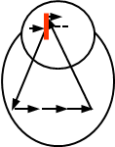
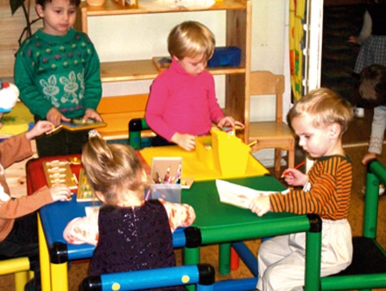



ПРЕЕМСТВЕННОСТЬ ТДМ МЕЖДУ РАЗНЫМИ УРОВНЯМИ ОБРАЗОВАНИЯ
ИНСТРУМЕНТЫ
ММПК
ТДМ

Slide 29






СИСТЕМА ДИДАКТИЧЕСКИХ ПРИНЦИПОВ ДЕЯТЕЛЬНОСТНОГО МЕТОДА
ПРЕЕМСТВЕННОСТЬ ДП МЕЖДУ РАЗНЫМИ УРОВНЯМИ ОБРАЗОВАНИЯ

Slide 30
МЕЖДУНАРОДНЫЙ ИССЛЕДОВАТЕЛЬСКИЙ ПРОЕКТ (ВИП)
ФЕДЕРАЛЬНАЯ ИННОВАЦИОННАЯ ПЛОЩАДКА МИНПРОСВЕЩЕНИЯ РОССИИ
КОМПОНЕНТЫ СИСТЕМЫ
«УЧУСЬ УЧИТЬСЯ»
АПРОБАЦИЯ. РЕЗУЛЬТАТЫ
6 февраля 2020 года

Slide 31

:

Slide 32




























































МЕТОДИЧЕСКОЕ ОБЕСПЕЧЕНИЕ
курса математики «Учусь учиться» 1–9
ПРОГРАММЫ,
МЕТОДИЧЕСКИЕ РЕКОМЕНДАЦИИ
САМОСТОЯТЕЛЬНЫЕ
И КОНТРОЛЬНЫЕ РАБОТЫ
СЦЕНАРИИ УРОКОВ 1–9
ЭТАЛОНЫ
«ПОСТРОЙ СВОЮ МАТЕМАТИКУ»
ЭЛЕКТРОННАЯ ФОРМА УЧЕБНИКОВ, 1–9
РАЗВЕТВЛЕННОЕ МЕТОДИЧЕСКОЕ ОБЕСПЕЧЕНИЕ

Slide 33



РЕЗУЛЬТАТЫ (2011–2017 гг.)
ВЭП Центра СДП «Школа 2000…» АПК и ППРО
492 ОО – ДОО, школ, ИПК,
более 3000 педагогов и
45 000 обучающихся
СТАБИЛЬНОЕ ПРЕВЫШЕНИЕ ОБЩЕРОССИЙСКИХ ПОКАЗАТЕЛЕЙ
ВПР, ОГЭ, ЕГЭ на 15–30%
МЕТАПРЕДМЕТНЫЕ РЕЗУЛЬТАТЫ на 20–50%, до 100%
Развитие личностных качеств детей, их мотивации, воспитанности, результатов в конкурсах и олимпиадах (вплоть до международных),
рост профессионализма учителей, РЕЙТИНГА ШКОЛ.
www.sch2000.ru КНИГА ЭКСПЕРИМЕНТА

Slide 34

:
РЕЗУЛЬТАТЫ (2011–2019 гг.)
МЕЖДУНАРОДНЫЕ ОЛИМПИАДЫ
ИТОГИ ОПРОСА КАНДИДАТОВ В МЕЖДУНАРОДНУЮ СБОРНУЮ РОССИИ ПО МАТЕМАТИКЕ
Участвовало | 48 человек
Не вспомнили, по каким учебникам учились в НШ | 24 человека
Из остальных 24 ребят учились в НШ
по учебнику Моро | 3 человека | 12,5%
по учебнику Аргинской | 1 человек | 4 %
по учебнику Петерсон | 20 человек | 83,5%
Никита Чернега,
Алексей Волостнов
СОШ № 122, Казань
2014 год
Более 50% школ, подготовивших кандидатов в национальную сборную России по курсу «Учусь учиться», НЕ ЯВЛЯЮТСЯ СПЕЦИАЛИЗИРОВАННЫМИ ФИЗМАТШКОЛАМИ.

Slide 35














НОВОСТИ О НОВОМ ФЕДЕРАЛЬНОМ ПЕРЕЧНЕ УЧЕБНИКОВ
НЕПРЕРЫВНЫЙ КУРС МАТЕМАТИКИ
«УЧУСЬ УЧИТЬСЯ»
ДЛЯ 1–9 КЛАССОВ ШКОЛЫ
ВСЕЙ ЛИНЕЙКОЙ
ВЕРНУЛСЯ В ФЕДЕРАЛЬНЫЙ ПЕРЕЧЕНЬ УЧЕБНИКОВ!
Подробнее: binom@lbz.ru; www.sch2000.ru

Slide 36

:
С КАКИМИ УЧЕБНИКАМИ
по другим учебным предметам можно использовать курс математики «УЧУСЬ УЧИТЬСЯ»?
Notes:
Сборник с результатами, отзывами педагогов, администрации, детей и их родителей может скачать каждый по ссылке
Это реально работающие школы – с адресами, фамилиями тех, кто писал отзывы, каждый может позвонить и поговорить лично.
Данные результаты стабильные, но они не получаются автоматически, только от того, что учитель взял в руки данный курс и начал по нему работать. Необходимо включить заложенные в курсе механизмы их достижения.
ЗА СЧЕТ ЧЕГО ДОСТИГАЮТСЯ ТАКИЕ РЕЗУЛЬТАТЫ?

Slide 37
ИЗ ПИСЬМА ИЗДАТЕЛЬСТВ
«ПРОСВЕЩЕНИЕ» И «БИНОМ. ЛБЗ» О СИСТЕМЕ «УЧУСЬ УЧИТЬСЯ»
1. Система «Школа России»
2. Система «Перспектива»
3. Система «Учусь учиться» Л.Г. Петерсон
4. Система «Гармония»
5. Система «Д.Б. Эльконина – В.В. Давыдова»
СИСТЕМА «УЧУСЬ УЧИТЬСЯ» Л.Г. ПЕТЕРСОН
Система деятельностного метода «Учусь учиться» – ОТКРЫТАЯ,
что позволяет использовать курс математики для 1–4 классов Л.Г. Петерсон совместно с учебниками по другим учебным предметам из завершенных предметных линий ФП ПО ВЫБОРУ ОО, НЕЗАВИСИМО ОТ ВХОЖДЕНИЯ ИХ В ТУ ИЛИ ИНУЮ СИСТЕМУ УЧЕБНИКОВ.
В системе «Перспектива» дидактический подход Л.Г. Петерсон ПРИНЯТ В КАЧЕСТВЕ МЕТОДОЛОГИЧЕСКОЙ ОСНОВЫ».
Notes:
Особенностью нашей системы является то, что она ОТКРЫТАЯ.
Это проанализировано в письме РАО от 14 июля 2006 г (№ 01-255/5/5) и подчеркнуто в письме издательств «ПРОСВЕЩЕНИЕ» И «БИНОМ. ЛБЗ»
от 14 марта 2019 г., т.е. совсем недавно.

Slide 38









ВАРИАНТЫ ИСПОЛЬЗОВАНИЯ КУРСА «ИГРАЛОЧКА»
ДСДМ
КУРС МАТЕМАТИЧЕСКОГО РАЗВИТИЯ «ИГРАЛОЧКА» – ПЕРВАЯ СТУПЕНЬ КУРСА МАТЕМАТИКИ
«УЧУСЬ УЧИТЬСЯ»
ВАРИАНТ 1
ВАРИАНТ 2
Notes:
1-й вариант – как ПАРЦИАЛЬНАЯ программа
2-й вариант – в рамках КОМПЛЕКСНОЙ ПРОГРАММЫ «МИР ОТКРЫТИЙ»

Slide 39







ВАРИАНТЫ ИСПОЛЬЗОВАНИЯ КУРСА МАТЕМАТИКИ «Учусь учиться», 1–9
ВАРИАНТ 1
ОТКРЫТАЯ СИСТЕМА
ВАРИАНТ 2
ВАРИАНТ 3
Notes:
И, наконец, ВАРИАНТ 3, который складывается на базе изд-ва «БИНОМ.ЛБЗ» – ЛИДЕР-КЕЙС.
Здесь авторы идут дальше: в основу формирования УУД и умения учиться ВСЕ АВТОРЫ кладут курс «МиД», и есть ОЧЕНЬ ИНТЕРЕСНЫЕ предложения реализации метода РСО на других предметах.
В следующих наших лекциях мы покажем, КАКИЕ пед. инструменты системы «УУ» позволяют СИСТЕМНО и НЕПРЕРЫВНО формировать навыки 21 века, КАКИЕ возможности для проф. роста учителя предоставляет наша система, и рассмотрим конкретные примеры практические примеры ее реализации.
БЛАГОДАРЮ ВАС ЗА ВНИМАНИЕ!
МЫ ВМЕСТЕ – А ЗНАЧИТ, У НАС ВСЕ ПОЛУЧИТСЯ!

Slide 40
МЕЖДУНАРОДНЫЙ ИССЛЕДОВАТЕЛЬСКИЙ ПРОЕКТ (ВИП)
ФЕДЕРАЛЬНАЯ ИННОВАЦИОННАЯ ПЛОЩАДКА МИНПРОСВЕЩЕНИЯ РОССИИ
3. КАК ДЕТИ ОТКРЫВАЮТ
НОВОЕ ЗНАНИЕ?
ПРИМЕР
6 февраля 2020 года

Slide 41


ПРИМЕР 2.
ВВЕДЕНИЕ ДЕЙСТВИЯ УМНОЖЕНИЯ
ОБЪЯСНИТЕЛЬНО–ИЛЛЮСТРАТИВНЫЙ МЕТОД
Запомни!
Зачем?
4 + 4 + 4 = 4 ∙ 3
Тренируйся!

Slide 42







ДЕЯТЕЛЬНОСТНЫЙ МЕТОД (ТДМ)
1–2. МОТИВАЦИЯ, АКТУАЛИЗАЦИЯ
Практические задачи, приводящие к сумме равных слагаемых.
УЧЕБНИК
10 + 10 + 10 + 10 + 10 + 10 + 10 = 70
РАБОЧАЯ ТЕТРАДЬ

Slide 43





2. ПРОБНОЕ ДЕЙСТВИЕ И ФИКСАЦИЯ ИНДИВИДУАЛЬНОГО ЗАТРУДНЕНИЯ
Задача на пробное действие (время ограничивается)
?
120 + 120 + 120 + 120 + 120 + …
Затруднение ученики фиксируют в форме:
«Я пока не могу записать выражение к этой задаче»

Slide 44



3. ВЫЯВЛЕНИЕ МЕСТА И ПРИЧИНЫ ЗАТРУДНЕНИЯ
– Что для надо сделать для ответа на вопрос задачи? (Надо составить сумму, которая состоит из 856 слагаемых, равных 120.)
– Разве вы не умеете находить сумму? (Умеем.)
– А почему же здесь возникла трудность? (Слишком много слагаемых.) – МЕСТО ЗАТРУДНЕНИЯ
– Что же вы пока не знаете? (Я пока не знаю, как записать сумму, где много одинаковых слагаемых».) – ПРИЧИНА ЗАТРУДНЕНИЯ

Slide 45




4. ПОСТРОЕНИЕ ПРОЕКТА ВЫХОДА ИЗ ЗАТРУДНЕНИЯ
Цель: научиться быстро записывать сумму, где много одинаковых слагаемых (учитель сообщает, что это действие называется умножением).
Способ: придумаем сами, будем работать в группах.
План:
1) Выдвинем свои версии и сравним их.
2) Выберем самый удобный способ записи.
3) Сравним с учебником.
Учитель записывает выражение:
120 + 120 + … + 120 =
?
856 раз

Slide 46





5. РЕАЛИЗАЦИЯ ПОСТРОЕННОГО ПРОЕКТА
1. Дети должны догадаться, что в записи надо зафиксировать слагаемое и их количество. Они выдвигают свои версии и согласовывают версию класса, например:
120 # 856
856 ∙ 120
120 ∙ 856
120 х 856
2. Выбранную версию дети сравнивают с учебником и, при необходимости, корректируют:
120 + 120 + … + 120 = 120 ∙ 856
856 раз
3. В завершение, они строят эталон и сравнивают с текстом учебника:
а + а + … + а = а ∙ b
b раз
МОТИВАЦИЯ!

Slide 47
МЕЖДУНАРОДНЫЙ ИССЛЕДОВАТЕЛЬСКИЙ ПРОЕКТ (ВИП)
ФЕДЕРАЛЬНАЯ ИННОВАЦИОННАЯ ПЛОЩАДКА МИНПРОСВЕЩЕНИЯ РОССИИ
4. ПОДГОТОВКА И САМОРАЗВИТИЕ ПЕДАГОГОВ
ВОЗМОЖНОСТИ ИСПОЛЬЗОВАНИЯ РЕСУРСОВ ИНСТИТУТА СДП
в области повышения качества математического образования на основе СДП
6 февраля 2020 года

Slide 48










СИСТЕМА ПК И МЕТОДИЧЕСКОГО СОПРОВОЖДЕНИЯ ПЕДАГОГОВ
Наставничество (стажировки, патронат)
Методическая поддержка (вебинары, консультации семинары)
Курсы ПК
Творческие лаборатории
Проекты ФИП Института СДП
Инновационная методическая сеть «Учусь учиться»

Slide 49





  ИМС «УЧУСЬ УЧИТЬСЯ» – ПЛОЩАДКА ДЛЯ САМОРАЗВИТИЯ ПЕДАГОГОВ
Инновационная методическая сеть «Учусь учиться» объединяет около 6500 педагогов из 638 ОО 57 регионов России – лидеров образования в своих регионах.
РАБОТА ОРГАНИЗУЕТСЯ В 10 ТВОРЧЕСКИХ ЛАБОРАТОРИЯХ
ИННОВАЦИОННОСТЬ и СОТРУДНИЧЕСТВО

Slide 50










ТВОРЧЕСКИЕ ЛАБОРАТОРИИ
ИМС «УЧУСЬ УЧИТЬСЯ»
ТЛ № 1
«МЕТОДОЛОГИЧЕСКАЯ ШКОЛА»
ТЛ № 6
«КАЛЛИГРАФИЯ БУКВ И ЦИРФ»
ТЛ № 2
«ДСДМ Л.Г. ПЕТЕРСОН»
ТЛ № 7 «РАБОТА С ПЕДКОЛЛЕДЖАМИ И ВУЗАМИ»
ТЛ № 3
«РАБОТА С ДОО:
“МИР ОТКРЫТИЙ”»
ТЛ № 8
«ШКОЛА РАЗВИТИЯ»
ТЛ № 9
«ВЫРАЩИВАНИЕ СПОСОБНОСТЕЙ И ОДАРЕННОСТИ»
ТЛ № 4
«МИР ДЕЯТЕЛЬНОСТИ»
ТЛ № 5
«МАТЕМАТИКА
“УЧУСЬ УЧИТЬСЯ”»
ТЛ № 10
«ВЗАИМОДЕЙСТВИЕ ОО С СЕМЬЕЙ»

Slide 51
ПРИГ
НОВЫЙ ПРОЕКТ ПО КАЧЕСТВУ МАТЕМАТИЧЕСКОГО ОБРАЗОВАНИЯ
ФИП НОУ ДПО «Институт системно-деятельностной педагогики»
«Механизмы сохранения лидирующих позиций РФ в области качества школьного математического образования (ИМС “Учусь учиться”)»
Приказ Министерства Просвещения № 741 от 30.12.2019
Сроки исполнения: 2020–2024 гг.
Цель: апробация управленческих механизмов, технологий и методик, обеспечивающих рост качества общего среднего математического образования.
НАШИ КОНТАКТЫ: https://www.sch2000.ru
8 (495) 797–89–77 info@sch2000.ru
ПРИГЛАШАЕМ К СОТРУДНИЧЕСТВУ!

Slide 52





САМОРАЗВИТИЕ ПЕДАГОГОВ –
НЕОБХОДИМОЕ УСЛОВИЕ ПОВЫШЕНИЯ КАЧЕСТВА ОБРАЗОВАНИЯ
ТРАЕКТОРИЯ САМОРАЗВИТИЯ ПЕДАГОГОВ ПРИ ОСВОЕНИИ ДСДМ
III
IV
V
VI
VII
VIII
IX
Т
ТДМ
М
II
С
П
I
Курсы
С-уровня
Курсы
Т-уровня
Курсы
M-уровня
БАЗОВЫЙ
(СОДЕРЖАТЕЛЬНЫЙ)
УГЛУБЛЕННЫЙ
(ТЕХНОЛОГИЧЕСКИЙ)
МЕТОДИЧЕСКИЙ
курсы повышения квалификации в Москве (Институт СДП)
выездные курсы в регионах
дистанционное обучение (БАЗОВЫЙ УРОВЕНЬ)

Slide 53


ИНФРАСТРУКТУРА ИМС «УЧУСЬ УЧИТЬСЯ»
57 – инновационная инфраструктура в 57 субъектах РФ
534 – Ресурсных центра технологии деятельностного метода
94 – Стажировочные площадки
82 – Учителя-наставника
ТОЧКА РОСТА: ВЗАИМОДЕЙСТВИЕ С РЕГИОНАЛЬНЫМИ ИРО и МЕТОДИЧЕСКИМИ СЕТЯМИ
ИННОВАЦИОННАЯ МЕТОДИЧЕСКАЯ СЕТЬ «УЧУСЬ УЧИТЬСЯ»

Slide 54




ФОРМЫ СОВМЕСТНОЙ РАБОТЫ
1. Серия совещаний для зав. кафедрами и ППС по разработке программ ДПО (ПК) по реализации деятельностного образования на примере системы «Учусь учиться».
27.01.2020 – СТАРТ (Открытый каталог, базы данных и др.)
28.02.2020 – обсуждаем модель дистанционной стажировки
2. Проектная сессия по разработке новых форм и технологий профессионального саморазвития педагога 22–24 июня 2020 г.
3. Координация и методическая поддержка региональных Ресурсных центров качества математического образования в рамках ФИП.

Slide 55
САМОРАЗВИТИЕ ПЕДАГОГОВ –
НЕОБХОДИМОЕ УСЛОВИЕ ПОВЫШЕНИЯ КАЧЕСТВА ОБРАЗОВАНИЯ
ТРАЕКТОРИЯ САМОРАЗВИТИЯ ПЕДАГОГОВ ПРИ ОСВОЕНИИ ДСДМ
III
IV
V
VI
VII
VIII
IX
С
П
Т
ТДМ
М
II
I
Курсы
С-уровня
Курсы
Т-уровня
Курсы
M-уровня
БАЗОВЫЙ
(СОДЕРЖАТЕЛЬНЫЙ)
УГЛУБЛЕННЫЙ
(ТЕХНОЛОГИЧЕСКИЙ)
МЕТОДИЧЕСКИЙ
Региональные системы
ПК в области качества математического образования на основе СДП
Авторский центр

Slide 56



«Пережёвывание уже известного детям, осуществляемое в виде многократных повторений, способствует умственной лени, апатии, а значит, препятствует развитию».
Л.В. Занков
СДЕЛАЕМ ОБУЧЕНИЕ ДЕТЕЙ НА ВСЕХ УРОВНЯХ ОБРАЗОВАНИЯ ИНТЕРЕСНЫМ, ВДОХНОВЛЯЮЩИМ, РАЗВИВАЮЩИМ НАШИХ ДЕТЕЙ!
ЭТО САМЫЙ КОРОТКИЙ ПУТЬ К ПОВЫШЕНИЮ КАЧЕСТВА ОБРАЗОВАНИЯ В РОССИИ!

Slide 57


НОУ ДПО «Институт системно-деятельностной педагогики»
Издательство «БИНОМ. Лаборатория знаний»
ФЕДЕРАЛЬНАЯ ИННОВАЦИОННАЯ ПЛОЩАДКА
Министерства просвещения Российской Федерации
МЕЖДУНАРОДНЫЙ ИССЛЕДОВАТЕЛЬСКИЙ ПРОЕКТ ИНСТИТУТА СДП
ТВОРЧЕСТВА, ВДОХНОВЕНИЯ, УСПЕХОВ!
НАШИ КОНТАКТЫ: https://www.sch2000.ru
г. Москва, 5-я ул. Ямского Поля, д. 9.
8 (495) 797–89–77 info@sch2000.ru

